Slide 1
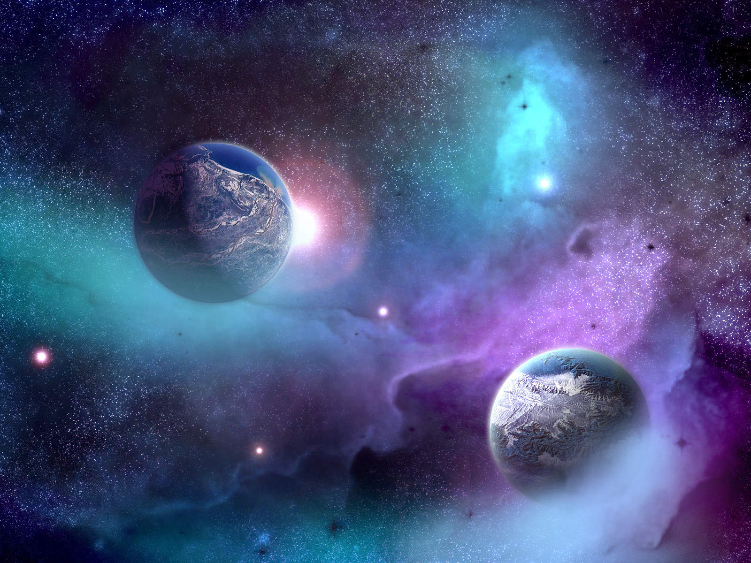
Планети земної групи

Slide 2
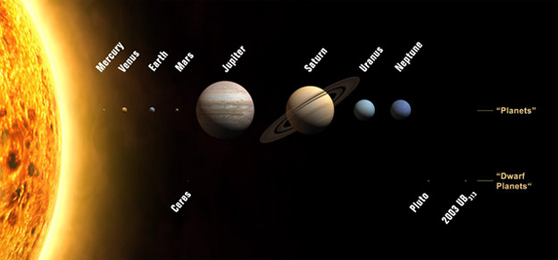
Загальна характеристика планет земної групи
Планети земної групи — Меркурій, Венера, Земля і Марс у по­рівнянні з планетами-гігантами мають відносно невеликі розміри, тверду поверхню та значну густину (близько 5 г/см³), бо складають­ся переважно з важких хімічних елементів.

Slide 3
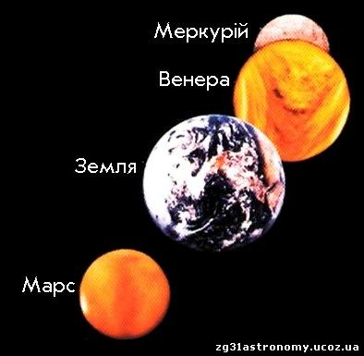
До того ж в атмосферах Меркурія, Венери і Марса майже немає кисню, а тиск суттєво від­різняється від атмосферного тиску на Землі. Якщо на поверхні Зем­лі є умови для існування життя, то на поверхні інших планет поки що не виявлено навіть примітивних бактерій.

Slide 4
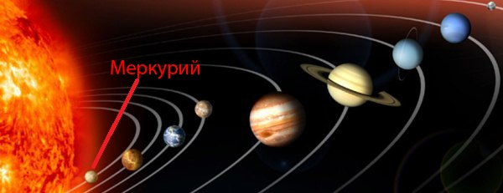
Меркурій
Меркурій є найменшою планетою Сонячної системи, яку рід­ко кому випадало спостерігати неозброєним оком, тому що вона роз­ташована близько від Сонця. Меркурій дуже повільно обертається навколо своєї осі — сонячна доба вдвічі довша, ніж період його обертання навколо Сонця. Отже, протягом майже трьох місяців там світить Сонце і стільки ж триває ніч.

Slide 5
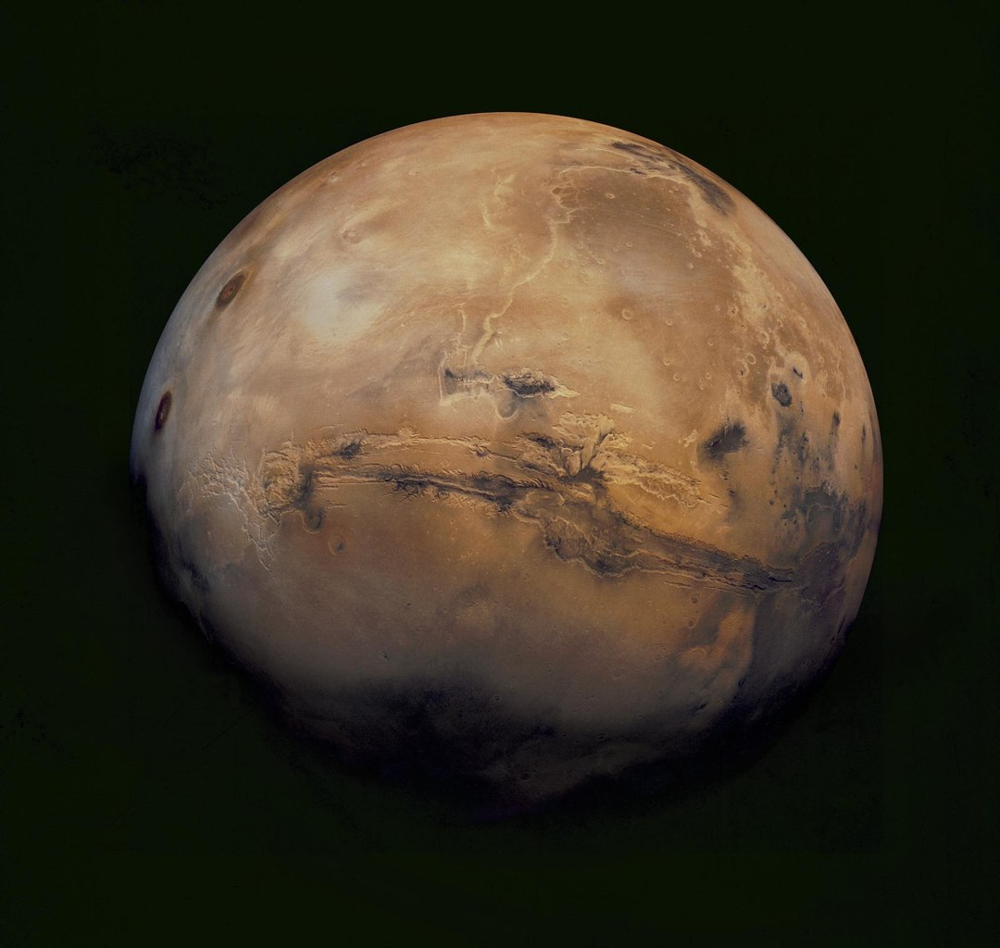
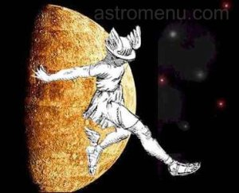
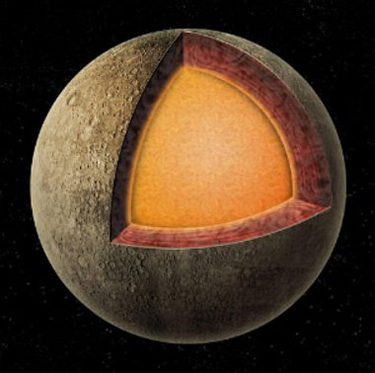
Кратери на Меркурії на звані іменами відомих поетів, письменників, ху дожників, композиторів. Один із великих крате рів названий на честь Тараса Шевченка.
На поверхні Меркурія були виявлені також величезні рівнини, які заповнені застиглою базаль­товою лавою. Це свідчить, що планета була колись розігріта, внаслідок чого в той час відбувалася ін­тенсивна вулканічна діяльність

Slide 6
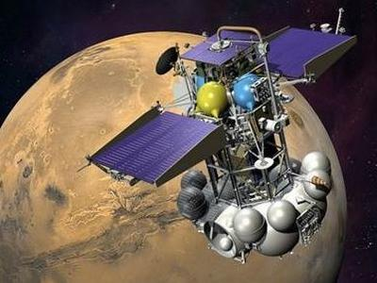
Знімки поверхні Меркурія, які були зроблені за допомогою АМС “Марінер-10” (США), вражають схожістю його рельєфу з поверхнею Місяця- така ж величезна кількість кратерів, що свідчить про однакову природу цих космічних тіл.

Slide 7
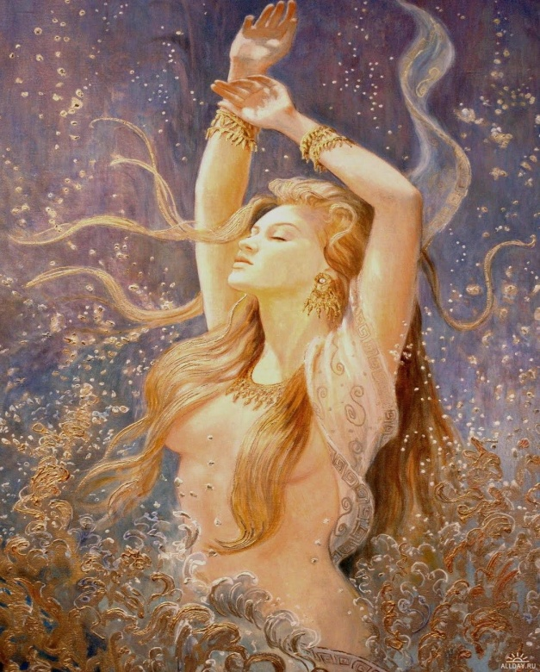
Венера
Венера привертає увагу людей тим, що на нашому небі її яскра­вість у десятки разів перевищує блиск зір першої зоряної величини. Українська народна назва цієї планети — Вечірня або Вранішня зо­ря, бо вона першою з’являється на вечірньому небосхилі й останньою гасне на світанку.
Довгий час Венеру називали планетою за­гадок, бо густі хмари приховують її поверхню У хмарах на Венері крім пари води утворю­ються краплини сірчаної кислоти, але до поверхні ці кислотні дощі не долітають, бо під хмарами тем­пература різко підвищується (на поверхні +480 °С) і краплі випаровуються.

Slide 8
Температура поверхні Венери становить +480°С,залишається сталою про­тягом доби і не змінюється залежно від відстані до полюса чи екватора. За та­ких умов на Венері не відбувається різких змін погоди — ніколи не буває ура­ганів, а швидкість вітру біля поверхні не перевищує 1 м/с.

Slide 9
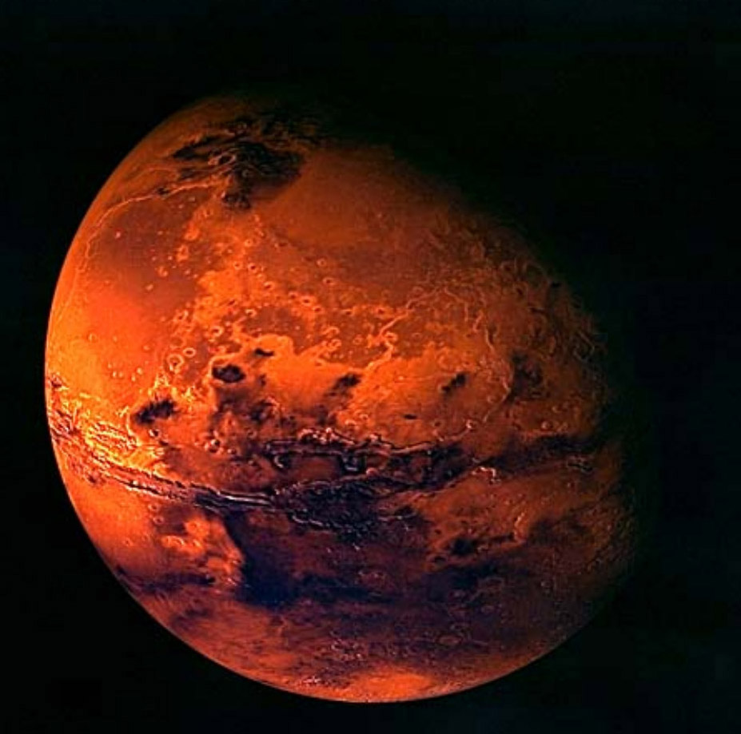
Марс
Названий колись за свій червоний колір на честь бога війни, «кривавий» Марс під час протистоянь за яскравістю поступається тільки Венері. Правда, тривалість сезонів на Марсі майже у 2 рази довша, ніж на Землі. Навіть у невеликі телескопи на Марсі вид­но білі полярні шапки , які свідчать про наявність води в атмосфері планети.

Slide 10
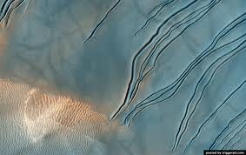
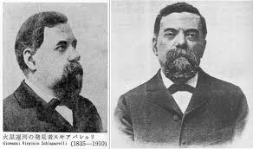
Марс привернув особливу увагу людей після того, як у 1877 р. італійський астроном Д. Скіапареллі відкрив “канали”. Тоненькі, ледве помітні лінії, які з’єднували темні ділянки поверхні Марса, нагадували людству зрошувальні системи на Землі, тому фантасти висунули ідею про високий інтелект марсіанської цивілізації.

Slide 11
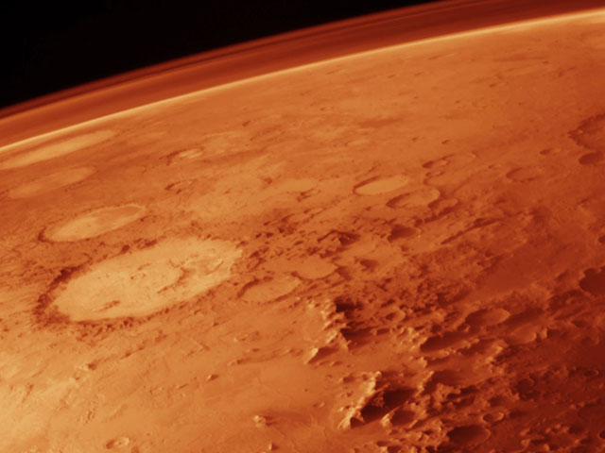
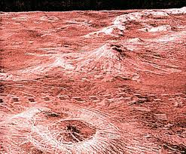
Червоний колір марсіанського грунту пояснюють значним вмістом (до 16%) оксидів заліза (звичайної іржі).

Slide 12
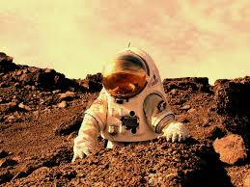
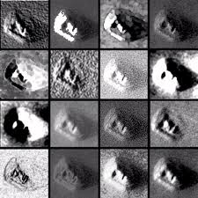
На поверхні Марса теж треба одягати скафандри, але досвід космічних експедицій на Місяць показує, що люди зможуть працювати на цій планеті.
Кідонія- регіон в північній півкулі Марсу, що містить низку “столових гір”(пагорбів з пласким верхом і крутими схилами).
“The Face”-фотографія області Кідонія зроблена станцією Вікінг-1 в 1976 році.

Slide 13
Дякую за увагу!

Slide 14
Виконала: Учениця 11-Б класу Корнієць Наталя

